Slide 1
ГККП «Хромтауский горно- технический высший колледж»
ПОРТФОЛИО ДОСТИЖЕНИ
СТУДЕНТА
Палуановой Индиры
2019-2020 УЧЕБНЫЙ ГОД

Slide 2
Өзіңе сен өзіңді алып шығар
Еңбегің мен ақылың екі жақтап.
Курс – II
Группа –№203
Специальность – «Обогащение полезных ископаемых»

Slide 3
ДОСТИЖЕНИЯ СТУДЕНТА
I дәрежелі диплом:1 желтоқсан-Тұңғыш Президент күніне орай ұйымдастырылған "Егер мен президент болсам..."тақырыбындағы эссе байқауы;ХТКТК 2019 жыл ;
I дәрежелі диплом: Техникалық,кәсіптік және орта білім беру ұйымдарының I курс білім алушыларының арасында жалпы білім беретін пәндер бойынша аудандық олимпиада «Қазақ тілі және әдебиеті» пәні;ХТКТК 2018 жыл
II дәрежелі диплом: Олимпиада по черчению; ХГТВК,2019 жыл
II дәрежелі диплом: Техникалық,кәсіптік және орта білім беру ұйымдарының I курс білім алушыларының арасында жалпы білім беретін пәндер бойынша облыстық олимпиада «Қазақ тілі және әдебиеті» пәні
Ақтөбе облысының білім басқармасы "АҚТӨБЕ-ДАРЫН" өңірлік ғылыми-тәжірибелік қосымша білім беру орталығы
II дәрежелі диплом: Ақтөбе қаласының 150 жылдығына арналған "Ақ төбедегі қала" атты облыстық интеллектуалдық "БРЕЙН-РИНГ" турнирі
"Ақтөбе облысы әкімінің аппараты" ММ; "Қоғамдық келісім"КММ;Ақтөбе-2019

Slide 4
II дәрежелі диплом :Ақтөбе қаласының 150 жылдық және Ақтөбе сервис колледжінің 70 жылдық мерейтойына арналған техникалық және кәсіптік білім беру ұйымдарының студенттері арасында "Мемлекеттің әл-ауқатының өсуінің негізгі факторы-жастар:ғылым мен өндіріс жолында" тақырыбындағы халықаралық ғылыми тәжірибелік конференциясы;
Ақтөбе облыстық ғылыми-тәжірибелік орталығы; Ақтөбе сервис колледжі Ақтөбе-2019;
Алғыс хат -"2019 жыл-Жастар жылына" орай оқу мәдениетін дамыту және қолдау, жастар арасында ең үздік көркем әдебиет туындыларын кеңінен насихаттау, жастардың классикалық, қазіргі заманауи әдебиетке деген сүйіспеншіліктерін ояту, оқу мәдениетін қалыптастыру мақсатында ұйымдастырылған "Жастар және Кітап" атты интеллектуалды сайысы; Хромтау аудандық кітапхана, Хромтау қаласы 2019 жыл ;

Slide 5
Колледж мақтанышы-2019-2018-2019 оқу жылындағы білім беру бағдарламасын аяқтап, 1 курсты ҮЗДІК нәтижемен тәмәмдағаны үшін; ХТКТК 2019 жыл;
Колледж мақтанышы 2019-2018-2019 оқу жылында ғылыми ғылыми ізденіс пен шеберлігін танытып,ғылыми-зерттеу жобалары конкурстарында жоғары нәтижелер көрсеткені үшін; ХТКТК 2019 жыл;
Алғыс хат- "Адал ұрпақ-болашақ кепілі" облыстық жастар слеті аясында сыбайлас жемқорлыққа қарсы мәдениетті қалыптастыруға бағытталған "Саналы ұрпақ" студенттік клубтарының жұмысы ;Қазақстан Республикалық Мемлекеттік қызмет істері және сыйбайлас жемқорлыққа қарсы іс-қимыл агенттігінің Ақтөбе облысы бойынша департаменті; Ақтөбе қаласы 2019 жыл

Slide 6
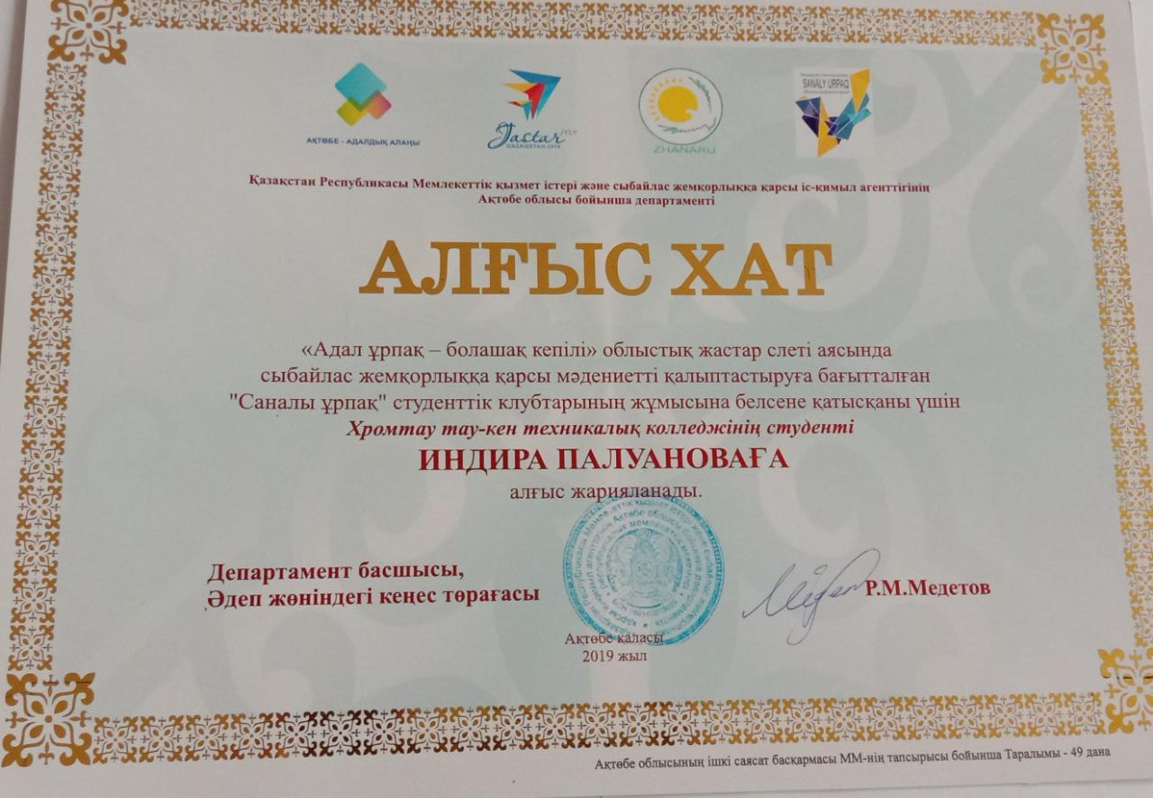
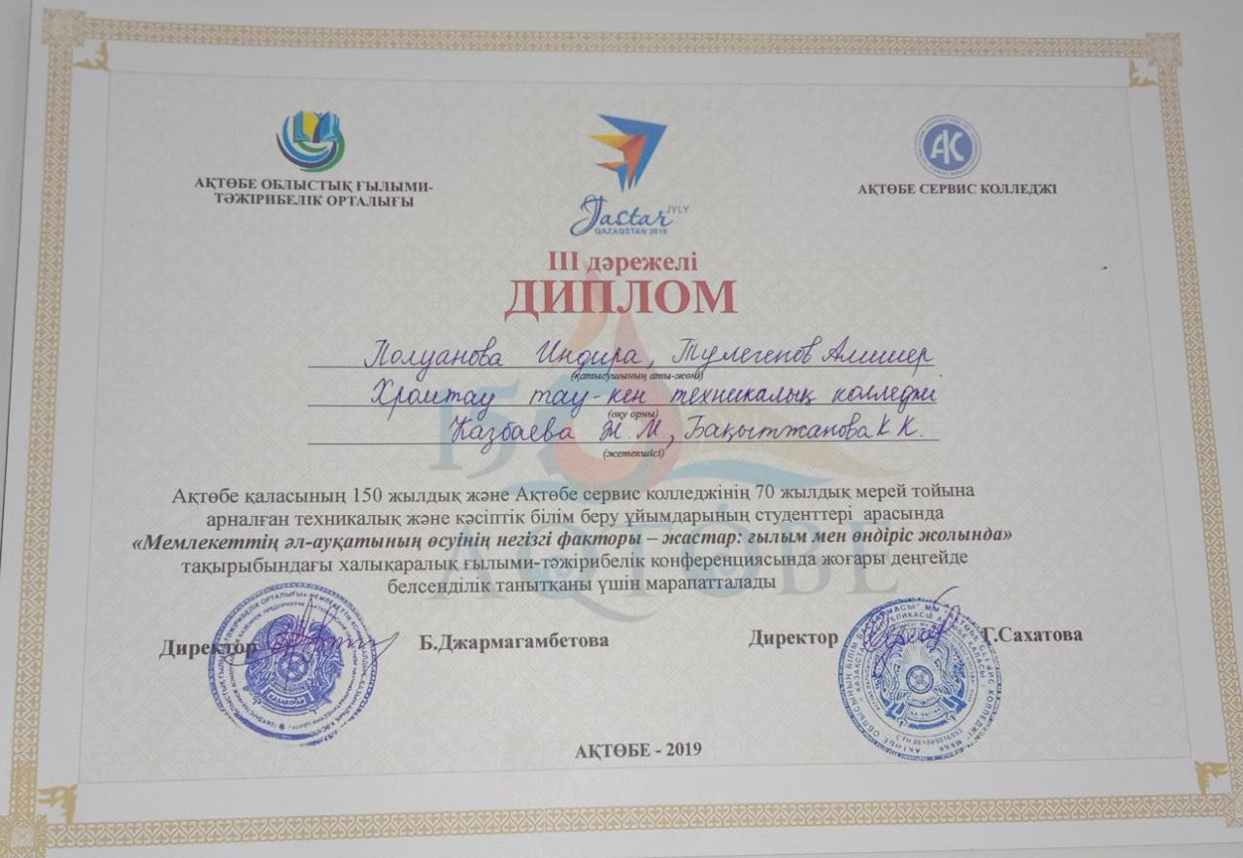
УЧАСТИЕ НА
КОНКУРСАХ РАЗНОГО УРОВНЯ

Slide 7
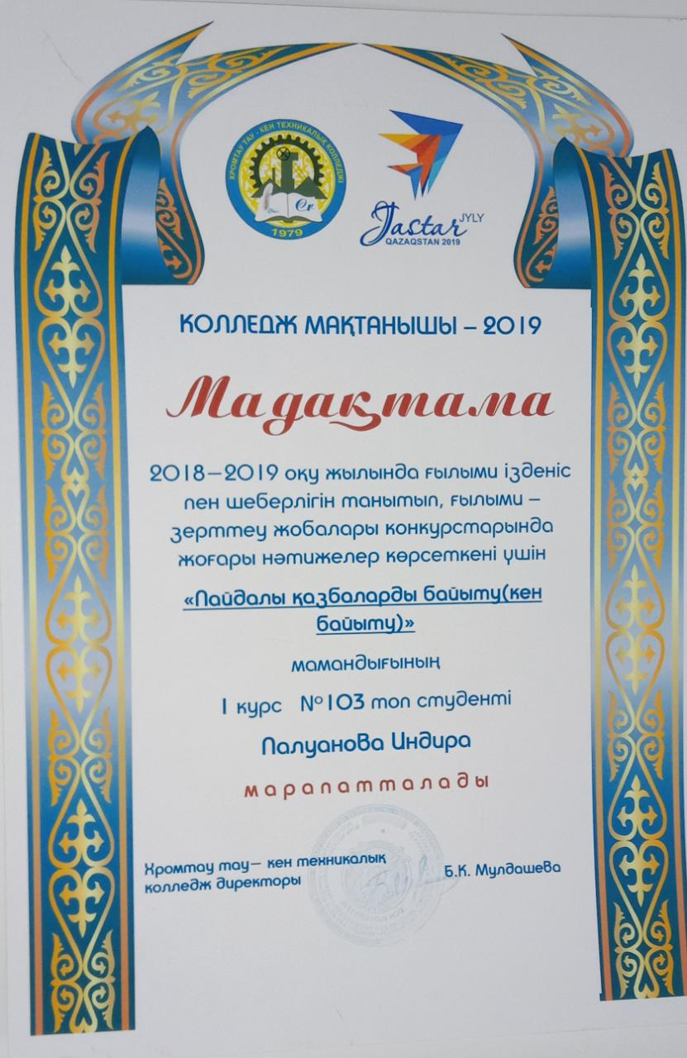
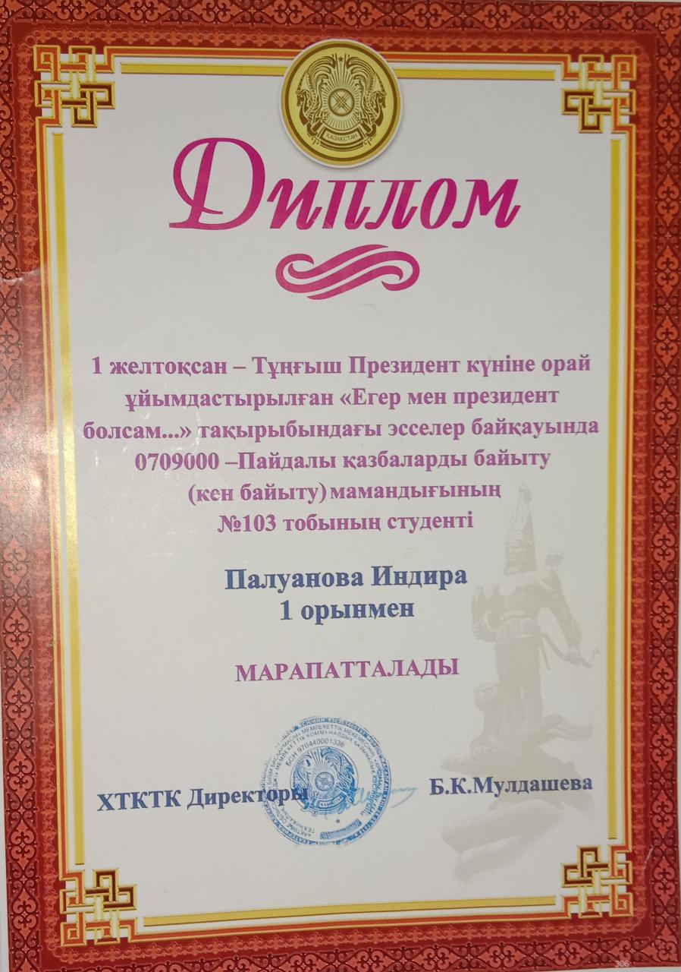

Slide 8
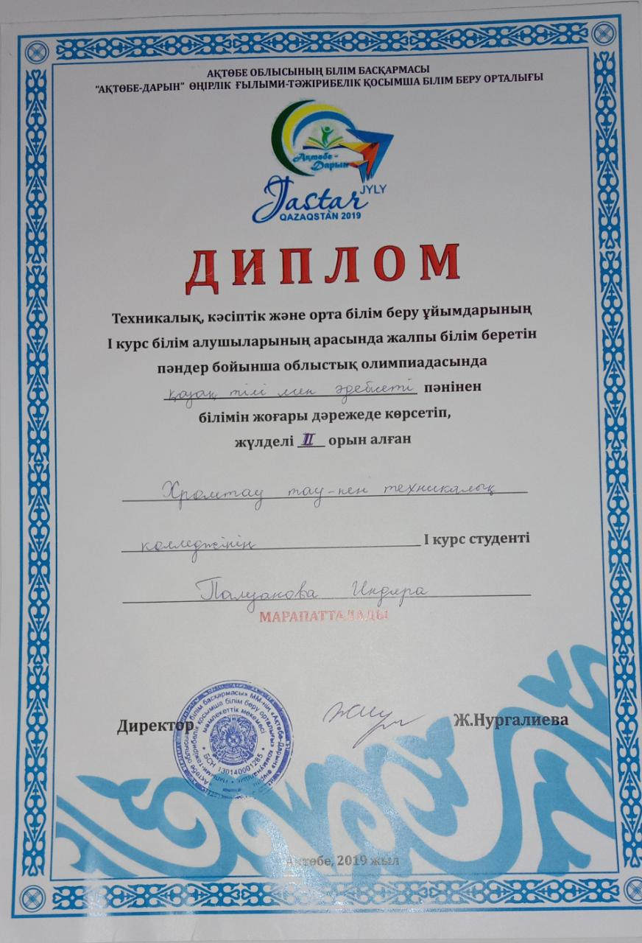

Slide 9
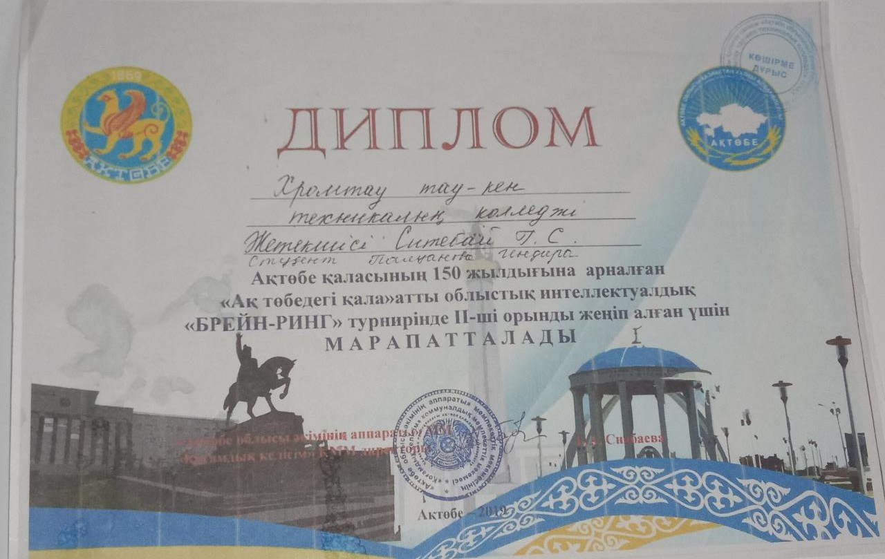

Slide 10
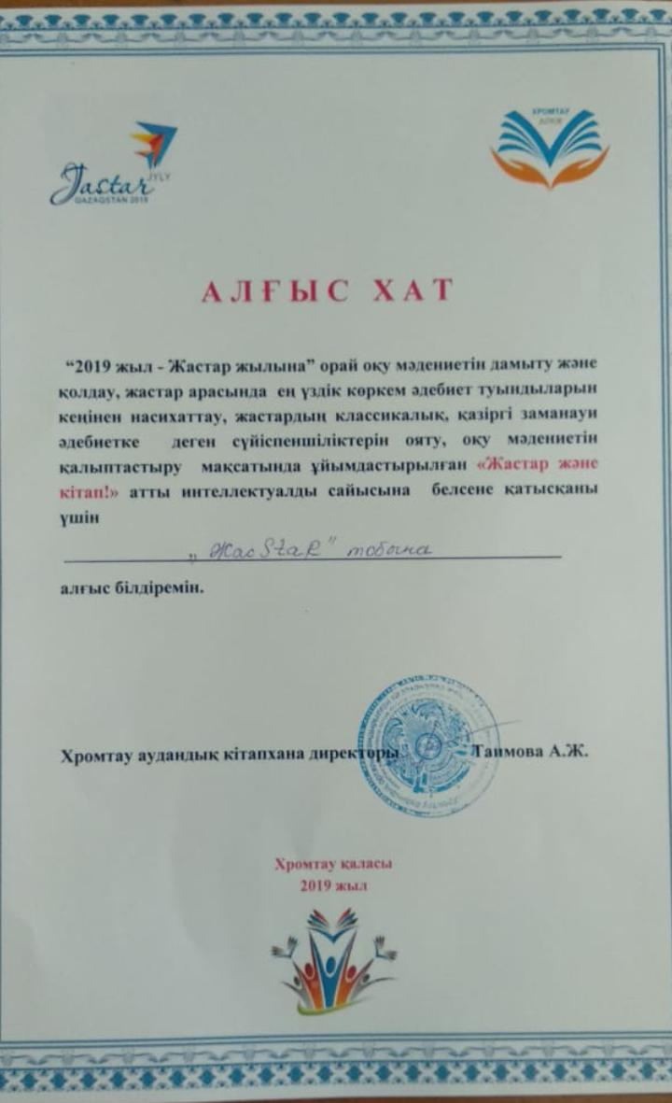
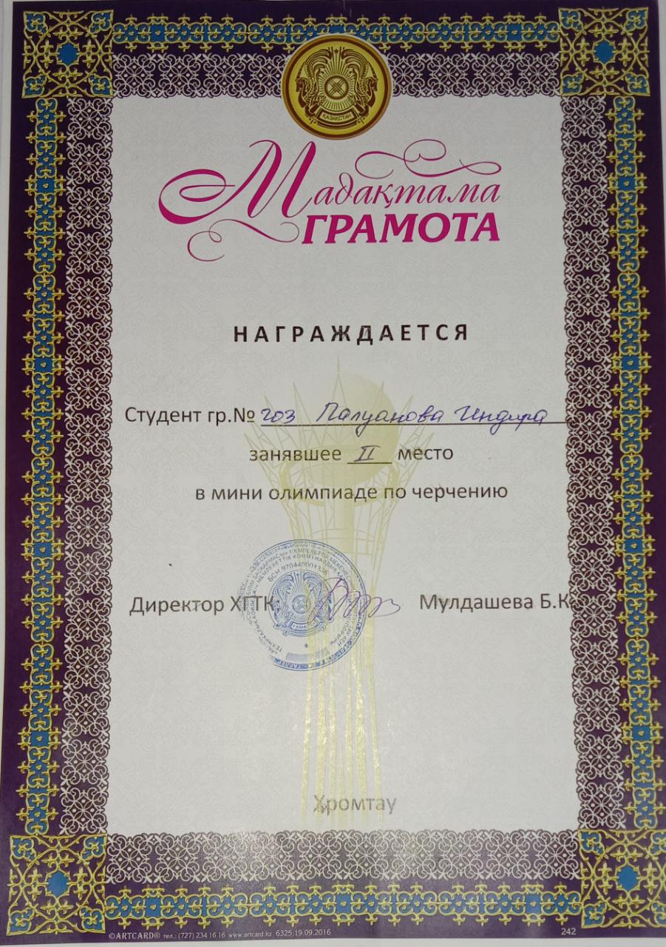

Slide 11
